Slide 1




《遇见未知的自己》
【台湾】 张德芬 著
华语世界第一部身心灵小说
海峡两岸销量突破100万册

Slide 2
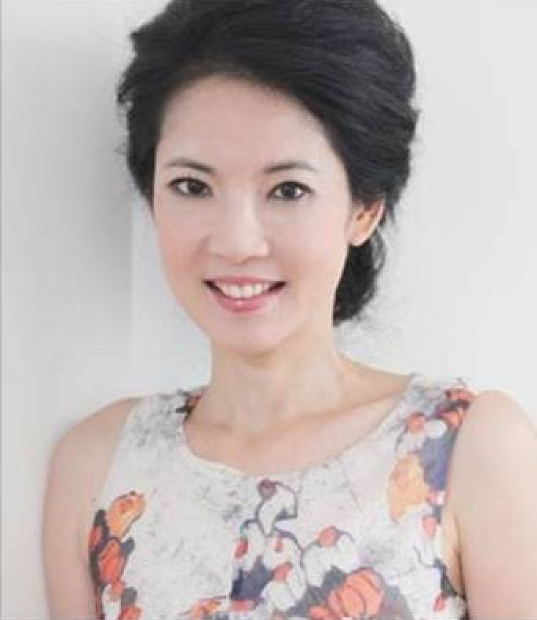
A
作者
uthor
张德芬
曾经的台视知名女主播，美国加州大学MBA。
2002年开始，她受到启发和指引，辞去高薪的工作，专心研修各种不同的心灵成长课堂以及心理治疗方法，体悟了很多灵性及个人成长方面的心得。
2007年出版华语世界第一本身心灵小说《遇见未知的自己》，读者反映空前强烈。

Slide 3
c
目 录
ontents
层层包裹的同心圆——未知的自己
角色扮演/身份认同
思 想
真 我
情 绪
身 体

Slide 4
T
ure
真我
生命能量的源头——爱，喜悦，和平
任何能丢弃自己不实的身份认同，
而且自己的思想、情绪、以及身体所限制和阻碍的人，
都能展现出真我的特质
爱，喜悦，和平

Slide 5



T
真我
ure
如何展现真我
打破层层的障碍！

Slide 6
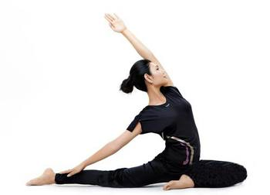


B
身体
ody
重新和身体进行联结——瑜伽和呼吸
加强对自己身体
的了解和控制
跟身体对话
倾听身体的讯息
运动本身不重要，
重要的是在做它
时的心态和状况
切记：竞争性的运动，是小我对小我的运动，
不是能让你跟自己好好在一起的运动。

Slide 7


B
身体
ody
重新和身体进行联结——时时留意自己的身体
开会时，自问：
“我的姿势是什么？”
“我的臀部舒服么？”
“做这么久了，腰累不累？”
站立时，自问：
“大腿，你累不？”
“小腿，你累不？”
“我这么站，是不是不舒服？”

Slide 8


M
情绪
ood
臣服——不要抗拒事实
为什么发生这种事情？好难过~~
有什么办法呢，都已经发生了呀！
我只能接受，抗拒改变不了已经发生的事情！
不要存在负面情绪

Slide 9
M
情绪
ood
臣服——不要抗拒负面情绪
不要抗拒
不要存在
当你抗拒某件事情或者某种情绪的时候，你会聚焦在那件事情和那种情绪上，这样赋予它更多能量，它更加强大了。
不要抗拒
不要存在
喜悦是来自内心的，它是消融负面情绪最好的光。

Slide 10



T
hought
思想
定静——检测思想的正确性
思想的形成
衡量批判别人
信念、价值观、标准、态度等
Right?
应该和理想
OR
Wrong?

Slide 11



T
hought
思想
定静——检测思想的正确性
Why
我们脑袋90%的
思想是不正确的
把注意力带回到当下
随时关照自己的想法，并检测其真实性
定静
学会静坐冥想
How
What
切记：我们的思想经常处在过去和未来，
但是，我们的身体和呼吸处在当下。

Slide 12


R
ole
角色扮演
觉察——看见自己的真实面目
WHY
为什么会出现角色扮演
我们和真我距离越来越远的时候，会失去了自我感，因此我们必须抓住一些东西来汲取我们的自我感，小我于焉产生。它不停地想歪抓取，只为了加强它自己的真实性，好继续苟延残喘地存活下来！
WHO
谁赋予了这些角色
学校教育、家庭教育，都没有告诉我们，我们真正是谁，也没有教我们如何从内在汲取自己的力量，而不是靠外在的认同和肯定！

Slide 13

R
ole
角色扮演
觉察——看见自己的真实面目
看到自己认同于某样东西，也许没办法立刻放下。但是如果能彻底了解自己认同的那些东西，其实不是你，也不是属于你的，你就有可能从这个外景追逐的噩梦中醒来。
决 心
毅 力

Slide 14
W
胜利者
inner
打破层层障碍，展现真我的本质
察觉
定静
臣服
联结
爱
喜悦
和平
身体
情绪
思想
角色扮演

Slide 15


R
elize
感悟
书只是一把钥匙
我们拼命地想要健康，
却不愿停驻脚步和自己的身体沟通；
我们拼命地寻求快乐，
却不愿意面对接受困境带来的情绪；
我们拼命地要求别人，
却不愿静心听自己内心真实的想法；
我们拼命地评价别人，
却不愿弄清楚自己到底是不是自己；
映像最深的一句话：亲爱的，外面没有别人，只有自己

Slide 16
亲
爱的，外面没有别人，只有你自己
PPTer：@Mrs_瑶瑶瑶
指 导：小巴_1990

Slide 17
你也想免费得到出版社赠书做PPT读书笔记？
1
2
3
4
购买99元
网易云课堂
PPT在线课程
购买后去微博私信@秋叶
要福利QQ群号
新浪微博晒作业被老师肯定奖励内部选书
出版社寄书到后约@时间卡片 晒读书PPT
友情提示：马上就去新浪微博
1、关注@时间卡片 ，可以看到其它学员读书PPT制作约定
2、关注@读书笔记PPT，可以看到其它学员已经提交的读书PPT
3、搜#和秋叶一起学PPT#标签，可以看到其它学员已经提交的作业PPT
4、国内主流出版社都已经和@秋叶 老师合作，有本事，不花钱好书随时让你选！

Slide 18


#和秋叶一起学PPT#
学员寒假读书笔记089号
你也想做？请马上@时间卡片 约定
我们免费指导你做出好读书笔记PPT！
搜
和 秋叶 一起学PPT
网易云课堂最受欢迎的付费职场课
网易云课堂
秋叶

